Slide 1


Kevin의 알기 쉬운
Operators
: Handling errors
Spring Reactive Web Applications

Slide 2
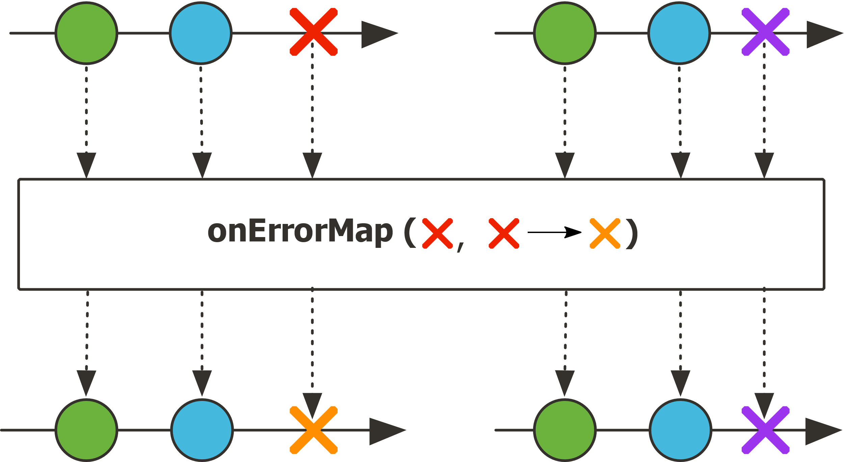
onErrorMap
에러가 발생했을 때, 파라미터로 지정한 에러(예외) 타입과 일치하면 또 다른 타입의 예외로 변환해서 Downstream으로 전달한다.
에러(예외) 타입이 일치하지 않으면 원래 발생한 에러(예외)를 Downstream으로 전달한다.
[출처: reactor-core 공식 API Docs]

